Slide 1
Об’єктно-орієнтоване програмування
На основі мови С++ та фреймворку Qt
Лекція 2
Всі матеріали курсу доступні за посиланням:
https://github.com/a-vodka/oop_qt

Slide 2
структури даних

Slide 3
структури даних
структура даних (англ. data structure) – програмна одиниця, що дозволяє зберігати і обробляти безліч однотипних і / або логічно пов'язаних даних в обчислювальній техніці. Для додавання, пошуку, зміни і видалення даних структура даних надає певний набір функцій, з яких складається інтерфейс.

Slide 4
структури даних
структури даних застосовуються переважно для вирішення трьох завдань:
зберігання реальних даних.
інструментарій програміста.
моделювання.

Slide 5
типи даних
атомарні
bool, char, float / double, int, enum
складені
масив, структура, об'єднання
абстрактні
список, стек, чергу, дерево, граф
Повний список типів та структур даних
https://en.wikipedia.org/wiki/List_of_data_structures
https://uk.wikipedia.org/wiki/Список_структур_даних

Slide 6
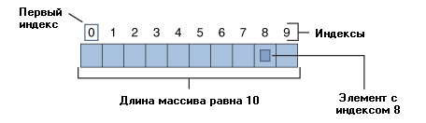
масив
масив - структура даних, яка зберігає в пам'яті однотипні елементи безпосередньо один за одним, доступ до яких здійснюється за індексом (індексами). масив є структурою з довільним доступом.

Slide 7
Вставка елемента в масив
Дан масив А[10]
Початковий масив
Вставити після 4 елементи 0
0 1 2 3 4 5 6 7 8 9
4 | -35 | 12 | 43 | -6 | 21 | 3 | 76 | 13 | 16
4 | -35 | 12 | 43 | 0 | -6 | 21 | 3 | 76 | 13 | 16
0 1 2 3 4 5 6 7 8 9 10
Яка складність такої операції?

Slide 8
Тимчасова складність операцій з масивом
відмінно | добре | задовільно | погано | жахливо
структура даних | Часова складність
 | У середньому |  |  |  | Найгірша
 | доступ | Пошук | вставка | Вилучений. | доступ | Пошук | вставка | Вилучений.
масив (Array) | O (1) | O (n) | O (n) | O (n) | O (1) | O (n) | O (n) | O (n)

Slide 9
стек
стек (Англ. stack - стопка) - структура даних, в якій доступ до елементів організований за принципом LIFO (англ. last in - first out, «Останнім прийшов - першим вийшов»). Найчастіше принцип роботи стека порівнюють зі стопкою тарілок: щоб взяти другу зверху, потрібно зняти верхню.

Slide 10
стек
Додавання елемента, зване також проштовхуванням (push), Можливо тільки в вершину стека (доданий елемент стає першим зверху). Видалення елемента, зване також виштовхуванням (pop), Теж можливо тільки з вершини стека, при цьому другий зверху елемент стає верхнім

Slide 11
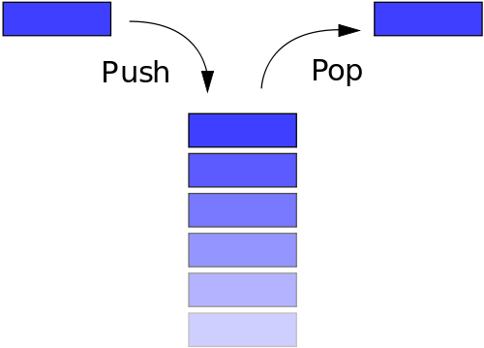
стек
Принцип роботи стека

Slide 12
стек
Стеки широко застосовуються в обчислювальній техніці. Наприклад, для відстеження точок повернення з підпрограм використовується стек викликів, який є невід'ємною частиною архітектури більшості сучасних процесорів. Мови програмування високого рівня також використовують стек викликів для передачі параметрів при виклику процедур.

Slide 13
стек
const int stacksize = 10;
const int EMPTY = -1;
class Stack
{
int arr[stacksize]; // Масив для зберігання даних
int top; // Вершина стека
public:
Stack(); // Конструктор
void push(intc); // Додавання елемента
int pop(); // Виштовхування елемента
void clear(); // Очищення стека
bool isEmpty(); // Перевірка на наявність елементів в стеку
bool isFull(); // Перевірка на заповнення всього стека
int getCount(); // Кількість елементів в стеку
};

Slide 14
Тимчасова складність операцій зі стеком
відмінно | добре | задовільно | погано | жахливо
структура даних | тимчасова складність
 | Середня |  |  |  | найгірша
 | доступ | Пошук | вставка | Вилучений. | доступ | Пошук | вставка | Вилучений.
масив (Array) | O (1) | O (n) | O (n) | O (n) | O (1) | O (n) | O (n) | O (n)
стек (Stack) | O (n) | O (n) | O (1) | O (1) | O (n) | O (n) | O (1) | O (1)

Slide 15
Пошук парних дужок
Стеки також часто використовуються при розборі деяких видів текстових рядків.
c [d] // Правильно
a {b [c] d} e // Правильно
a {b (c] d} e // Неправильно;] не відповідає (
a [b {c} d] e} // неправильно; у завершальній дужки} немає пари
a {b (c) // Неправильно; у відкриває дужки {немає пари

Slide 16
структури даних
черга - структура даних з типом доступу до елементів «перший прийшов - першим вийшов» (FIFO, First In - First Out). Додавання елемента можливо лише в кінець черги, а витяг - тільки з початок черги, при цьому обраний елемент з черги видаляється. У різних бібліотеках методи додавання і вилучення елементів в чергу можуть називатися по-різному. Часто для додавання використовують назву методівpush або enqueue, А для вилучення - pop або dequeue (Рис. 1).

Slide 17
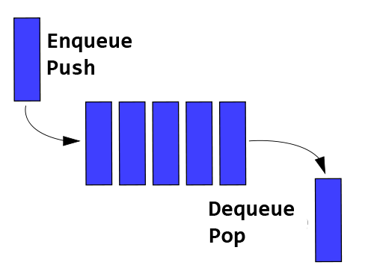
структури даних
Загальний принцип роботи черги

Slide 18
class Queue
{
int * Q; // Черга
int qEnd; // Поточний розмір черги
int maxQLength; // Максимальний розмір черги
public:
Queue(int MaxLength); // Конструктор
~Queue(); // Деструкція
bool push(int elem); // Додавання елемента в чергу
bool pop(int & elem); // Витяг елемента з черги
bool isEmpty(); // Черга порожня?
bool isFull(); // Черга заповнена?
void setSG(TStringGrid* _sg);
void printToSG(); // Висновок черзі
};

Slide 19
Тимчасова складність операцій з чергою
відмінно | добре | задовільно | погано | жахливо
структура даних | тимчасова складність
 | Середня |  |  |  | найгірша
 | доступ | Пошук | вставка | Вилучений. | доступ | Пошук | вставка | Вилучений.
масив (Array) | O (1) | O (n) | O (n) | O (n) | O (1) | O (n) | O (n) | O (n)
стек (Stack) | O (n) | O (n) | O (1) | O (1) | O (n) | O (n) | O (1) | O (1)
черга (Queue) | O (n) | O (n) | O (1) | O (1) | O (n) | O (n) | O (1) | O (1)

Slide 20

структури даних
дек (deque) являє собою двосторонню чергу. І вставка, івидалення елементів можуть проводитися з обох кінців. відповідні методиможуть називатися insertLeft() / insertRight() І removeLeft() / removeRight().
Якщо обмежитися тільки методами insertLeft() І removeLeft() (Або їх еквівалентами для правого кінця), дек працює як стек. Якщо ж обмежитисяметодами insertLeft() І removeRight() (Або протилежної парою), він працює як черга.
За своєю гнучкості деки перевершують і стеки, і черги; іноді вонивикористовуються в бібліотеках класів-контейнерів для реалізації обох різновидів.

Slide 21
пріоритетна чергу
пріоритетна чергу (чергу з пріоритетами) є більш спеціалізованою структурою даних, ніж стек або черга, проте і він несподівано часто виявляється корисним.
У пріоритетною черзі, як і у звичайній, є початок і кінець, а елементи витягуються від початку. Але у пріоритетною черзі елементи упорядковуютьсяза спеціальним полю - ключу, Так що елемент з найменшим (в деяких реалізаціях - найбільшим) значенням ключа завжди знаходиться на початку. Нові елементи вставляються впозиціях, Що зберігають порядок сортування.

Slide 22
зв'язані списки
Масиви є зручною формою зберігання даних в тому випадку, коли обсяг даних в процесі обробки заздалегідь відомий і не схильний змін, А також потрібна висока ефективність (продуктивність) доступу до даних.
Іноді структура даних у зв'язку з модельованої предметної областю така, що заздалегідь не можна передбачити їх обсяг, а також часто виникає необхідність в операціях видалення і додавання елементів.

Slide 23
зв'язані списки
зв'язний список - структура даних, що складається з вузлів, кожен з яких містить як власне дані, так і одне або дві посилання ( «зв'язки») на наступний і / або попередній вузол списку.
принциповим перевагою перед масивом є структурна гнучкість: порядок елементів зв'язкового списку може не збігатися з порядком розташування елементів даних в пам'яті комп'ютера, а порядок обходу списку завжди явно задається його внутрішніми зв'язками.

Slide 24
однозв'язний список
Однозв'язний список складається з покажчика на перший елемент списку (голову, head) і самих даних, причому кожен елемент списку містить покажчик на наступний. Останній елемент списку містить покажчик наNULL.
struct Element // елемент даних
{
int data; //дані
Element * Next; //Адреса наступного елемента списку
};

Slide 25
Клас для роботи зі списком
class CList
{
Element * Head; //покажчик на голову списку
int Count; //кількість елементів списку
public:
CList(); //конструктор
~CList(); //деструкція
void Add (int data); // Додавання елемента в список
void Del (); // видалення елемента з списку
void DelAll(); //видалення всього списку
void PrintToWxG(); // роздруківка вмісту списку
void SetValue(int index, intdata); //завдання нового зач-ня
int GetCount(); //отримання кількості елементів в списку
};

Slide 26
однозв'язний список
Вставка вузла. Однією з типових операцій при роботі зі списком є ​​вставка нового вузла в певне місце пов'язаного списку. Для цього необхідно виконати наступні дії:
Виділити пам'ять під новий вузол і заповнити в ньому поля даних;
У що додається елементі встановити покажчик на наступний вузол, а в попередньому - на додається.
Необхідно зауважити, що при додавання вузла в початок або кінець списку алгоритм дещо зміняться, тому деякі дії можуть бути відсутні.

Slide 27
Додавання елемента
void List :: Add (int data)
{
Element * temp = new Element;
// створення нового елемента
temp-> data = data; // заповнення даними
temp-> Next = Head; // наступного елемент - головний
Head = temp; // новий елемент стає головним елементом
Count ++; // увілічівается кол-во е-тов
}

Slide 28
однозв'язний список
Видалення вузла.Другою типовою операцією зі списками є видалення вузла, що знаходиться в середині списку. Для цього необхідно виконати наступні дії:
Записати адресу вузла, наступного за видаляється вузлом, в покажчик на наступний вузол в вузлі, що передує удаляемому.
Звільнити пам'ять займану вузлом, призначеним для видалення.
При видаленні вузла з початку або кінця списку вищеописана послідовність дій може змінюватися.

Slide 29
ВВисновки списку на екран
void CList::PrintToWxG()
{
if (wxg == NULL)
return;
Element * Temp = Head; //запам'ятовуємо адреса головного ел-та
wxg->ClearGrid();
if (wxg->GetRows())
wxg->DeleteRows(0, wxg->GetRows());
int i = 0;
while(temp ! = NULL) // поки що ще є елементи
{
wxg->InsertRows(i);
wxg->SetCellValue(I, 0, wxString () << temp-> data);
temp = Temp-> Next; //переходимо на наступного елемент
i++;
}
}

Slide 30
Тимчасова складність операцій з пов'язаним списком
відмінно | добре | задовільно | погано | жахливо
структура даних | тимчасова складність
 | Середня |  |  |  | найгірша
 | доступ | Пошук | вставка | Вилучений. | доступ | Пошук | вставка | Вилучений.
масив (Array) | O (1) | O (n) | O (n) | O (n) | O (1) | O (n) | O (n) | O (n)
стек (Stack) | O (n) | O (n) | O (1) | O (1) | O (n) | O (n) | O (1) | O (1)
черга (Queue) | O (n) | O (n) | O (1) | O (1) | O (n) | O (n) | O (1) | O (1)
зв'язаний список (Linked list) | O (n) | O (n) | O (1) | O (1) | O (n) | O (n) | O (1) | O (1)

